Slide 1
FORSCHUNGSFRAGE
Wie früh erkennen drei Methoden eine Vibration?
Versuchsplanung und technische Vorbereitung für einen Vergleich auf dem Raspberry Pi 5.
3
Methoden
Erkennung und Ressourcen
gemeinsam bewerten
75 %
PWM-Betriebspunkt
Autoencoder · Isolation Forest · RMS
Einzelbetrieb je Methode
Rohdaten, Entscheidungen und Systemwerte archivieren
0
Anrufversuche in diesen Quellen
VORBEREITUNGSSTAND · 19.09.2026 · Techniktests, keine Ergebnisse von Anrufversuchen
01
Notes:
Diese Fassung verwendet ausschließlich die abgeschlossenen technischen Kurztests vom 19.09.2026. Reale Anrufversuche wurden inzwischen begonnen; diese separate Vorbereitungsfassung wertet sie nicht aus. Sie enthält keine Resultate eines Handy-Anrufversuchs. Eine externe Handyvibration ist eine gezielt eingebrachte Störung, kein Nachweis eines echten Lüfterdefekts. Quellen: plan.json; protocol.md; technical_checks/*/run.json. Der gewählte Betriebspunkt beträgt 75 % PWM, nicht gemessene Drehzahl.

Slide 2
VERSUCHSDESIGN
Ein Anruf pro Methode: zunächst ein Pilotversuch
Gleicher Aufbau, gleiche Einstellungen; die drei Live-Anrufe bleiben physisch unterschiedliche Ereignisse.
01
02
03
04
Normalphase
Bestätigung
Vibration
Nachlauf
≥ 30 s
Handy liegt ruhig
Auf Aufforderung
Anruf ankündigen
Ziel: etwa 5 s
ein Anruf
≥ 15 s
Ende protokollieren
Fairer Methodenvergleich: gespeicherte Aufnahme später allen Methoden identisch vorspielen.
Die Live-Einzelversuche prüfen zusätzlich den tatsächlichen Betrieb auf dem Pi.
VORBEREITUNGSSTAND · 19.09.2026 · Techniktests, keine Ergebnisse von Anrufversuchen
02
Notes:
Plan: ein Anruf je Methode, insgesamt drei Anrufe. Vorlauf mindestens 30 s, Zielvibration etwa 5 s, anschließend mindestens 15 s Ruhe. Anrufsignal und Benutzerbestätigung werden separat protokolliert. Die tatsächliche Vibration kann später beginnen und anders lang dauern. Telefonposition, Befestigung, Vibrationsmuster und Klingelton aus sind vorab zu dokumentieren. Ein Ereignis pro Methode erlaubt keine belastbare allgemeine Erkennungsrate. Für exakt identische Eingaben ist Replay notwendig.

Slide 3
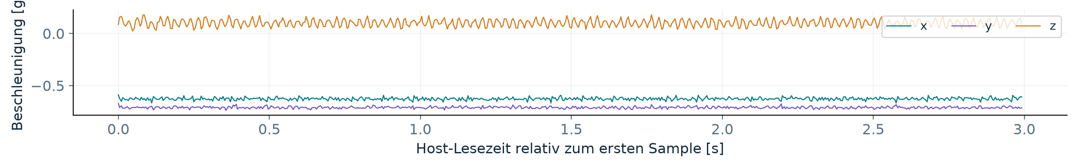
DATENFLUSS
Gemeinsame Messkette, eine aktive Methode
ADXL345 · nominal 200 Hz · 128 × 3 Werte pro Fenster · nominale Fensterperiode 0,64 s.
Sensor
Fenster
Skalierung
Eine Methode
Protokoll
→
→
→
→
x, y, z in g
128 × 3 Werte
Trainingsparameter
Score > Schwelle
CSV + JSON
Echte Beispielaufnahme aus dem Autoencoder-Techniktest
VORBEREITUNGSSTAND · 19.09.2026 · Techniktests, keine Ergebnisse von Anrufversuchen
03
Notes:
Die Pipeline verwendet den ADXL345 im FIFO-Betrieb. Fenstergröße und Schrittweite betragen 128. Die nominale Periode ist 128/200 = 0,64 s; Host-Lesezeitstempel sind keine direkt gemessenen Sensor-Abtastzeitpunkte. Standardisierung erfolgt mit den eingefrorenen Trainingsparametern. Im Live-Einzelbetrieb wird eine Methode ausgeführt. Das Beispiel unten zeigt echte Rohdaten des abgeschlossenen Autoencoder-Techniktests, ohne Anruf. Rohdatenquelle: sources/technical_checks/autoencoder/raw.csv. Keine Störung in diesem Bild behauptet.

Slide 4
ENTSCHEIDUNGSREGEL
Eigene Scores, eigene Schwellenwerte
In allen drei Fällen gilt: Score > Schwelle → Alarm. Die Scorewerte sind nicht direkt untereinander vergleichbar.
Autoencoder
Isolation Forest
RMS
Rekonstruktionsfehler
MSE über 384 Werte
Ausreißerbewertung
−score_samples
Signalstärke
RMS des skalierten Fensters
Schwelle 0,477203
Schwelle 0,483355
Schwelle 1,296361
P99 aus normaler Validierung: ein Kalibrierungsprinzip, keine Gütegarantie.
97 Validierungsfenster · AE-Validierung auch für Trainingsüberwachung genutzt · neuer Handyaufbau noch ungeprüft
VORBEREITUNGSSTAND · 19.09.2026 · Techniktests, keine Ergebnisse von Anrufversuchen
04
Notes:
Die Standardisierung erfolgt achsweise. Autoencoder: mittlere quadratische Abweichung zwischen Eingabe und Rekonstruktion über 384 Werte. Isolation Forest: negatives score_samples auf dem flachgelegten standardisierten Fenster. RMS: Wurzel des mittleren Quadrats des standardisierten Fensters. P99 bedeutet 99. Perzentil der normalen Validierungsscores, nicht 99 % Genauigkeit. Der AE-Schwellwert ist aus der eingefrorenen Keras-Kalibrierung übernommen, die anderen aus dem Vergleichsbündel. Es gibt 97 Validierungsfenster; die AE-Validierung wurde zusätzlich zur Trainingsüberwachung/Early Stopping verwendet, kein eigener dritter Kalibrierungssplit. Quelle: bundle/bundle.json, plan.json und archivierte Vergleichsimplementierung.

Slide 5
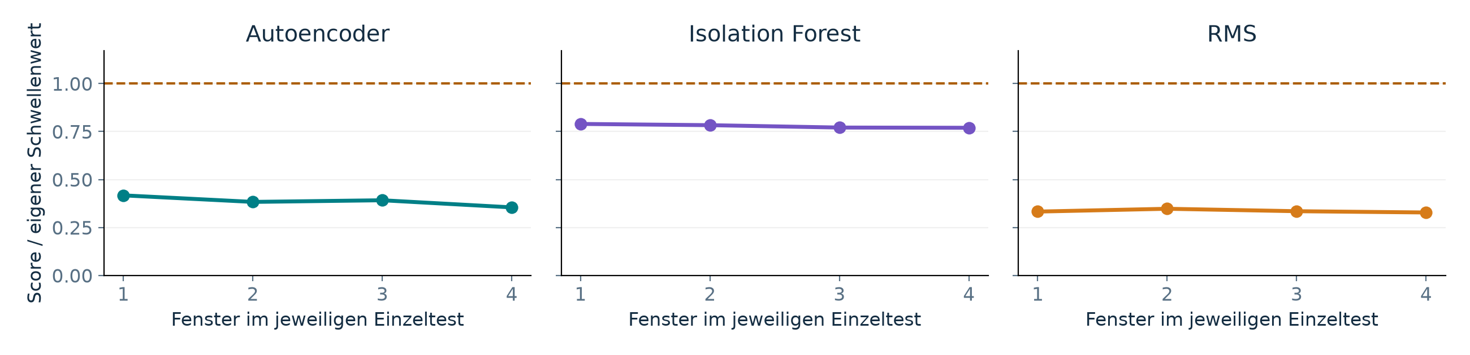
ECHTE TECHNIKTESTDATEN
Zwölf Fenster verarbeitet, kein Alarm
Drei getrennte Kurztests, jeweils 3 s angefordert und vier vollständige Fenster. Keine protokollierten Anrufereignisse.
Befund: Aufnahme und Entscheidung funktionieren. Eine Rangfolge der Erkennung ist daraus nicht ableitbar.
VORBEREITUNGSSTAND · 19.09.2026 · Techniktests, keine Ergebnisse von Anrufversuchen
05
Notes:
Jedes Teilbild zeigt einen anderen technischen Test. Für bessere Lesbarkeit sind Scores durch die jeweils eigene positive Schwelle geteilt. Der Wert 1 markiert diese Schwelle. Die Division liefert keine kalibrierte Wahrscheinlichkeit und erlaubt keine Aussage über gleiche Sensitivität. Alle 12 vollständigen Fenster sind gültig und als normal klassifiziert. Das belegt die Funktionsfähigkeit der Pipeline in diesen kurzen Aufnahmen, keine getestete Fehlererkennung oder Fehlalarmrate. Quellen: technical_checks/*/decisions.csv und summary.json.

Slide 6
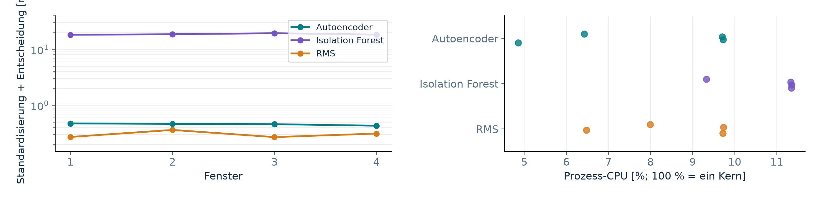
SYSTEMMESSUNG
Berechnung und Prozesslast im Techniktest
Vier Beobachtungen je Methode dienen hier nur dem technischen Nachweis; dies ist kein belastbarer Ressourcenbenchmark.
Autoencoder
Isolation Forest
RMS
Median: 0,465 ms
Max. abgetastete RSS: 48,8 MiB
Median: 18,550 ms
Max. abgetastete RSS: 168,1 MiB
Median: 0,294 ms
Max. abgetastete RSS: 39,1 MiB
VORBEREITUNGSSTAND · 19.09.2026 · Techniktests, keine Ergebnisse von Anrufversuchen
06
Notes:
processing_ms misst laut archiviertem Erfassungscode Standardisierung plus Scoreberechnung und Klassifikation nach Entnahme des Fensters. Es ist weder reine Modell-Inferenz noch physische Fehlererkennungsverzögerung. CPU und RAM gelten für den gesamten Einzelprozess einschließlich Sensorerfassung und Logging. CPU 100 % entspricht einem Kern. RAM sind abgetastete RSS-Werte während des Laufs, nicht der Gesamtstart-Peak. Die technischen Tests wurden nacheinander und teils mit unterschiedlichen Codeversionen durchgeführt; vier Fenster sind kein seriöser Benchmark. Keine Rangfolge der Methodenqualität aus dieser Folie ziehen. Quellen: decisions.csv; run.json.

Slide 7
ZEITMESSUNG RICHTIG LESEN
Anrufsignal und Vibrationsbeginn unterscheiden
Für eine echte Erkennungsverzögerung brauchen wir einen unabhängigen Zeitbezug zur physischen Störung.
Aufforderung
Vibrationsbeginn
Fenster vollständig
Erster Alarm
Chat / Software-Cue
Physisch noch ungemessen
Messdaten liegen vor
Entscheidung protokolliert
Erkennungsverzögerung = erster Alarm − tatsächlicher Vibrationsbeginn
Schon vergleichbar im Replay: erstes Alarmfenster auf identischen Daten.
Noch offen: belastbare Verzögerung ab der tatsächlichen Störung.
VORBEREITUNGSSTAND · 19.09.2026 · Techniktests, keine Ergebnisse von Anrufversuchen
07
Notes:
Cue-Zeitstempel dokumentieren die Interaktion, nicht den Vibrationsmotor des Telefons. Ein erster Alarm relativ zu einer Aufforderung wäre nur ein deskriptiver Cue-Abstand. Physischer Beginn und Ende müssen separat markiert oder gemessen werden; eine nachträgliche Schätzung aus demselben Signal ist als Schätzung zu kennzeichnen. Beim Replay derselben Aufnahme kann man bereits das erste Alarmfenster vergleichen, ohne exakte echte Latenz zu behaupten. Gleiches Fenster bedeutet Gleichstand auf Fensterauflösung. Anrufverzögerung und Fenstertakt dürfen nicht als Modellzeit fehlinterpretiert werden.

Slide 8
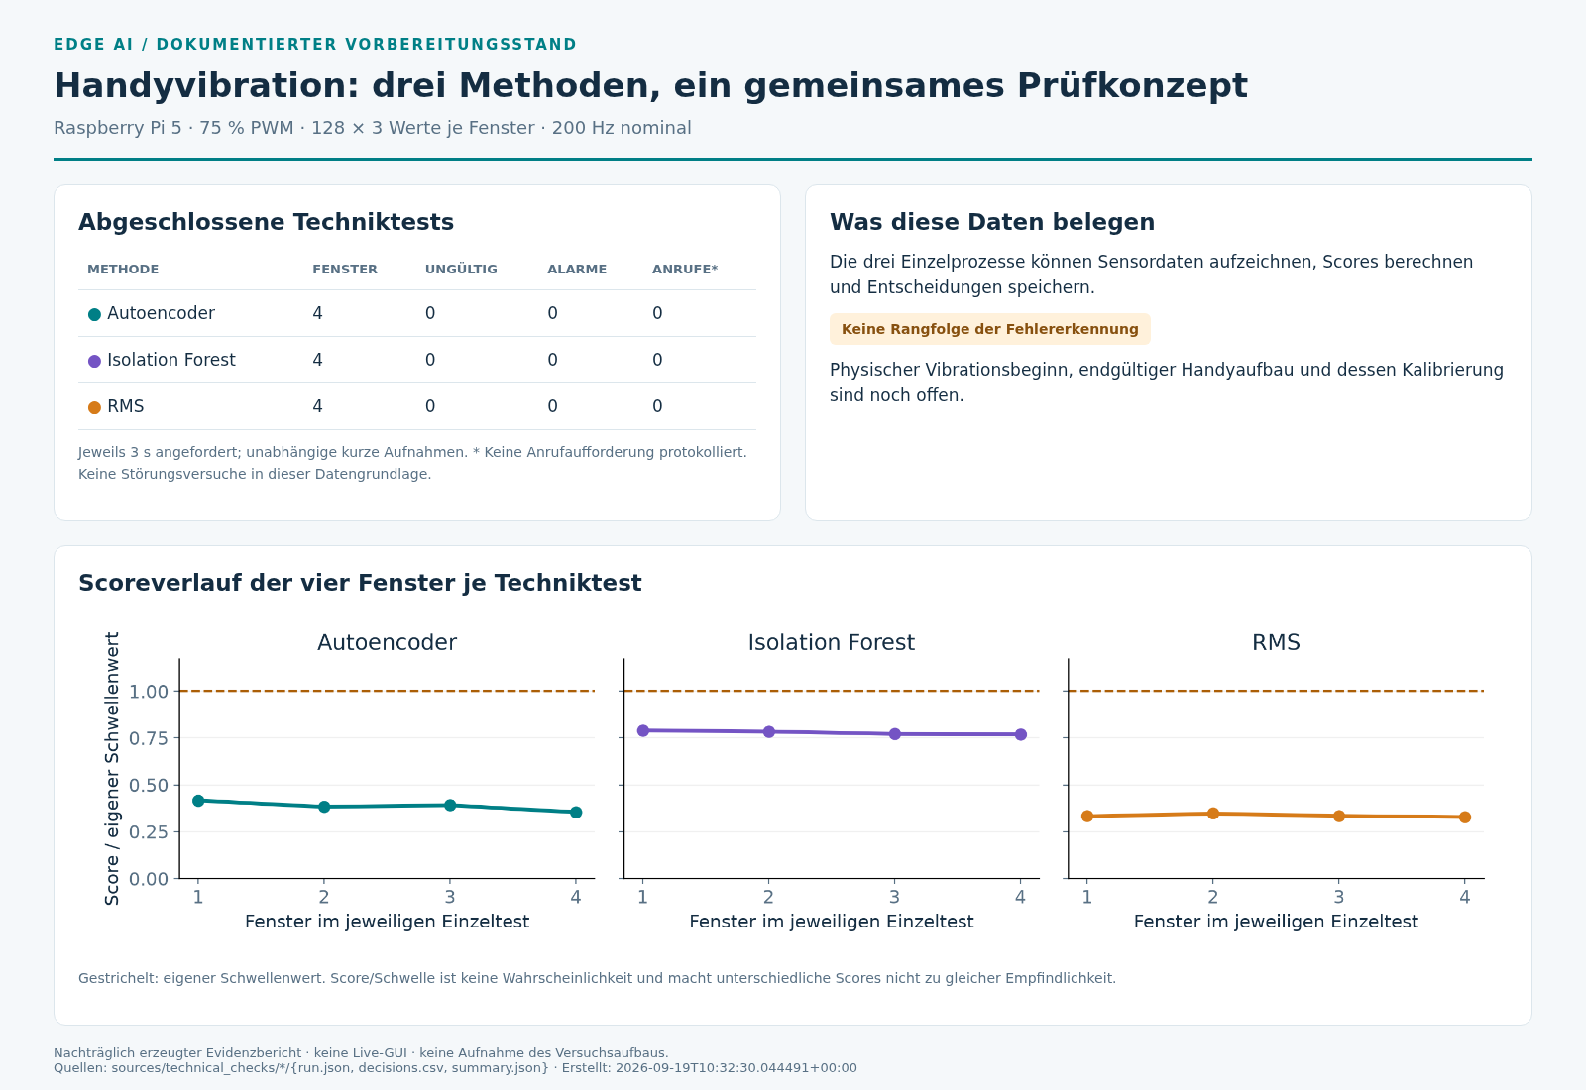
NACHVOLLZIEHBARE DOKUMENTATION
Echter Screenshot eines lokalen Evidenzberichts
Der Browser zeigt die archivierten Techniktestdaten. Das Bild ist keine Live-GUI und kein Foto des Aufbaus.
Prüfbare Artefakte
Rohdaten und Entscheidungen
Lauf- und Modellmetadaten
PNG-/PDF-Diagramme
Browser-Screenshot
SHA-256-Quellenmanifest
VORBEREITUNGSSTAND · 19.09.2026 · Techniktests, keine Ergebnisse von Anrufversuchen
08
Notes:
Der abgebildete Screenshot wurde tatsächlich mit Chromium aus evidence_report.html aufgenommen. Er zeigt nur den hier erzeugten lokalen Bericht; weder Desktop noch private Anwendungen wurden aufgenommen. Rohdaten und Metadaten liegen als eingefrorene Kopien im sources-Verzeichnis. source_manifest.json enthält SHA-256-Hashes; browser_capture.json dokumentiert Zeitpunkt, Quelle und Screenshot-Hash. Die übrigen Diagramme sind aus CSV erzeugte Exporte und werden nicht als Screenshots bezeichnet. Ein Foto der physischen Handyposition ist weiterhin nicht vorhanden.

Slide 9
AUSSAGEKRAFT
Technisch vorbereitet; Nachweise bleiben offen
Die Folien trennen vorhandene Evidenz von dem, was die Anrufversuche erst liefern sollen.
Einzelbetrieb, Rohdaten, Scores
in drei kurzen Tests belegt
Handyposition und finale Normalkalibrierung
noch zu bestätigen / prüfen
Physischer Störungsbeginn und Störungsende
noch nicht unabhängig gemessen
Erkennungsrate, Fehlalarme, Ressourcenrangfolge
noch keine belastbare Aussage
Untersuchungsgegenstand: extern eingebrachte Vibration — kein belegter Lüfterdefekt.
VORBEREITUNGSSTAND · 19.09.2026 · Techniktests, keine Ergebnisse von Anrufversuchen
09
Notes:
Die Kalibrierungsdaten stammen aus dem bisherigen Standlaufprofil bei 75 % PWM. Ein angebrachtes Handy verändert möglicherweise die mechanische Ankopplung; der endgültige Aufbau ist noch nicht bestätigt. Das Bundle trägt measurement_chain_status=unverified_legacy, weshalb hier kein abschließend validiertes Messsystem behauptet wird. Normaldaten für Aufbaukontrolle und ggf. neue Kalibrierung sind vor den bewerteten Tests notwendig. Ein einziger Anruf pro Methode ist ein Pilot, kein Zuverlässigkeitsnachweis. Externe Tischvibrationen sind keine echten Lüfterdefekte.

Slide 10
NÄCHSTE SCHRITTE
Vom Probelauf zur auswertbaren Versuchsreihe
Aufnahme und Auswertung erfolgen ohne Live-GUI; die Bedienperson löst auf Signal genau einen Anruf aus.
01
Aufbau festhalten
Handy befestigen, Vibration einstellen, Normalzustand prüfen.
02
Einzelversuche aufnehmen
Je Methode ein Anruf, Bestätigung und Ende protokollieren.
03
Identische Daten auswerten
Replay: Alarmfenster vergleichen; Zeitreferenz transparent behandeln.
04
Ergebnisse präsentieren
Diagramme, Einzelereignisse und Grenzen; später Wiederholungen.
VORBEREITUNGSSTAND · 19.09.2026 · Techniktests, keine Ergebnisse von Anrufversuchen
10
Notes:
Als nächstes Aufbau dokumentieren und Normalzustand prüfen. Bei verändertem mechanischem Aufbau neue Normaldaten aufnehmen und Kalibrierung erneuern. Dann jeden Einzelprozess separat aufnehmen, Aufforderung, Anrufbestätigung und Ende protokollieren, Rohdaten und Fehler erhalten. Tatsächliche physische Zeitreferenz ist für Latenz nötig. Danach gleiche Aufnahme für alle Methoden auswerten. Ressourcenbenchmark separat mit fester Umgebung, Aufwärmphase, ausreichend langer Laufzeit und Wiederholungen durchführen. Ergebnisse der Pilotversuche werden in einer neuen Präsentationsversion ergänzt; diese Version bleibt als Vorbereitungsevidenz unverändert.

